Slide 1
Python环境搭建与Git使用
Pycharm安装
Python虚拟环境配置
Git使用与Coding平台

Slide 2
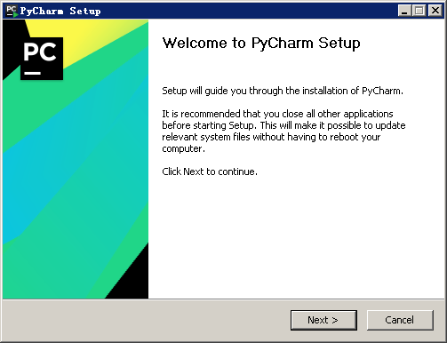
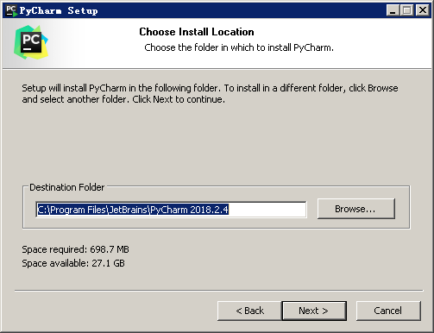
Pycharm安装

Slide 3
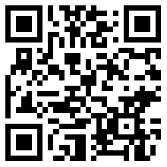
pycharm激活-激活码
一、修改hosts激活
将0.0.0.0 account.jetbrains.com和0.0.0.0 www.jetbrains.com添加到hosts文件最后，
注意hosts文件无后缀，如果遇到无法修改或权限问题，
可以采用覆盖的方法去替换hosts文件修改后请检查hosts文件是否修改，
激活码无法激活的原因99.99%是因为hosts没有修改正确
Windows系统hosts文件路径为：c:\windows\system32\drivers\etc
Ubantu(Linux)系统hosts文件路径为：/etc
二、复制激活码

Slide 4
pycharm激活-破解补丁激活
点击链接 https://pan.baidu.com/s/1R_x0_YGz69mtxC61SJqinw 下载补丁文件 jetbrains-agent.jar 并将它放置到 pycharm安装目录的\bin目录下
修改配置文件
在打开的vmoptions编辑窗口末行添加：-javaagent:你pycharm的安装目录\jetbrains-agent.jar 重启pycharm之后，点击菜单栏中的 “Help” -> “Register …”，这里有两种激活方式：
一、选择最后一种License server激活方式，地址填入：http://jetbrains-license-server （应该会自动填上），或者点击按钮：”Discover Server”来自动填充地址，完成激活
二、如果服务器激活方式无法激活，还可以选择Activation code方式激活，复制下面激活码即可

Slide 5
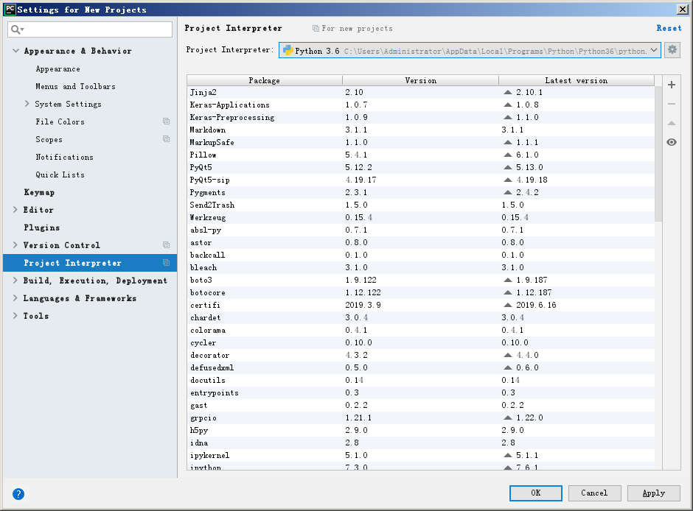
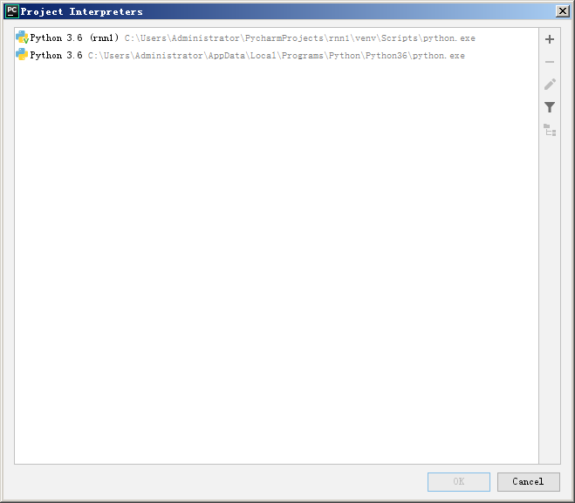
Python虚拟环境

Slide 6
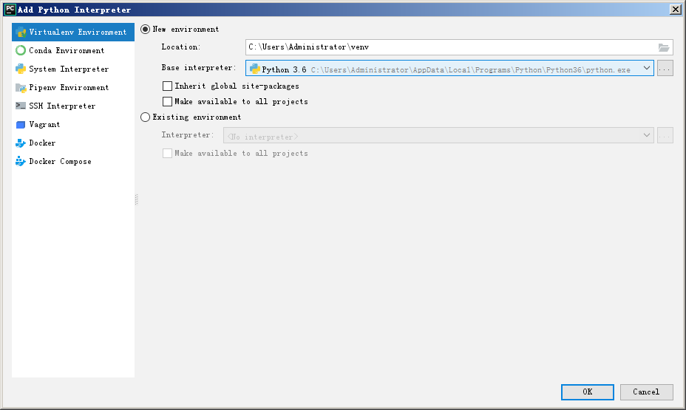
新建虚拟环境

Slide 7
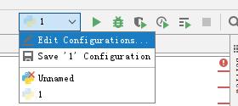
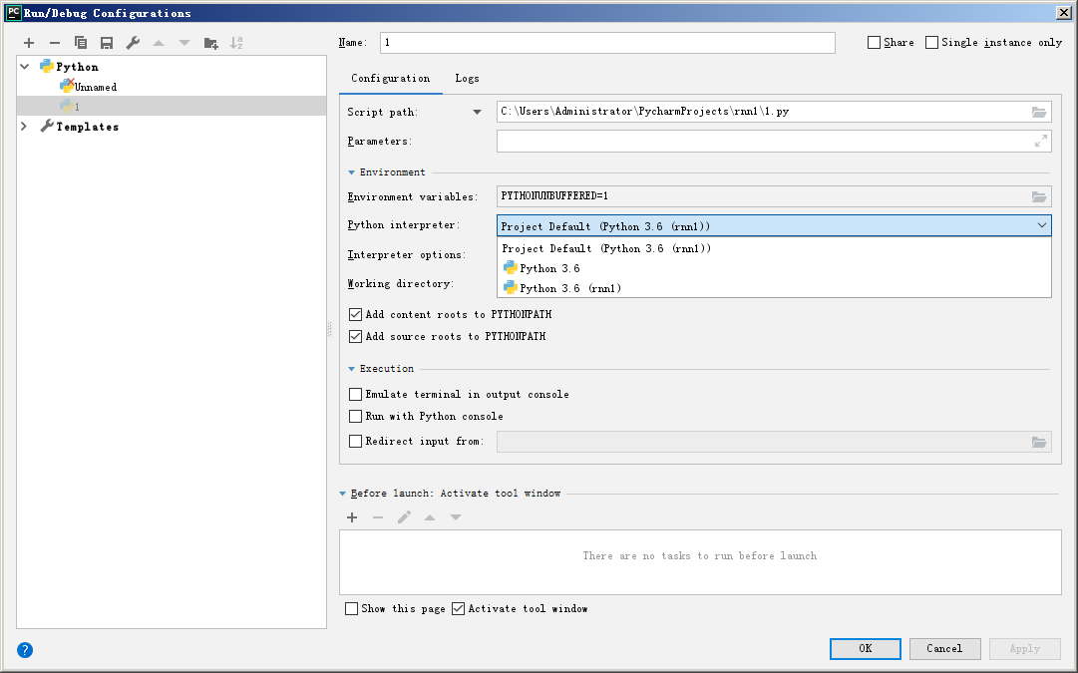
设置项目环境

Slide 8
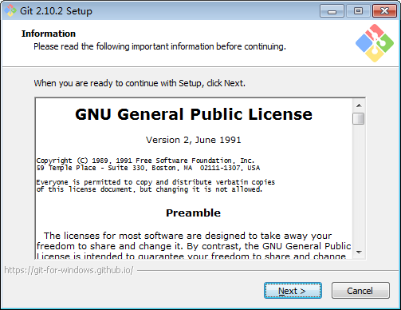
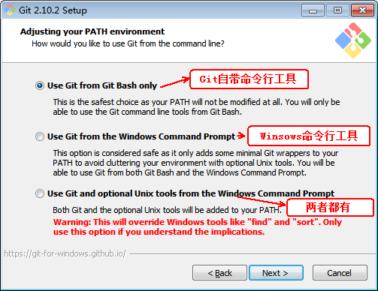
Git安装

Slide 9
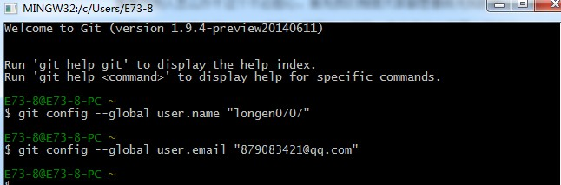
Git设置

Slide 10


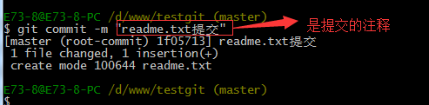
Git命令
1. 通过命令 git init 把这个目录变成git可以管理的仓库，如下：
2. 把文件添加到版本库中。
第一步：使用命令 git add readme.txt添加到暂存区里面去。如下：
第二步：用命令 git commit告诉Git，把文件提交到仓库。

Slide 11
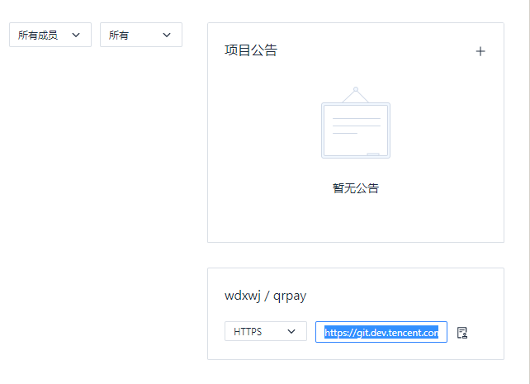
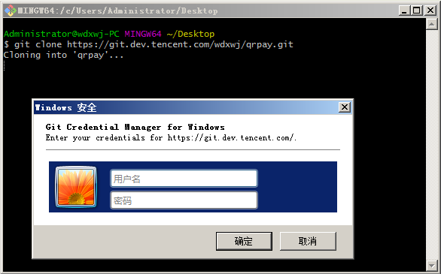
远程克隆

Slide 12
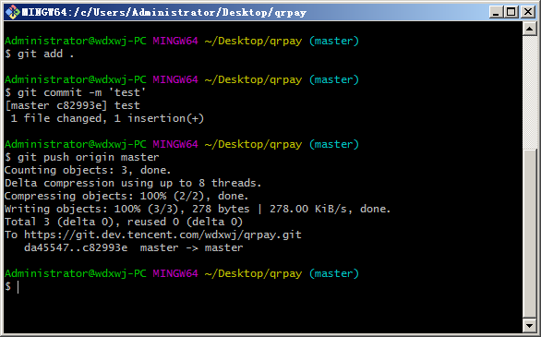
修改提交

Slide 13
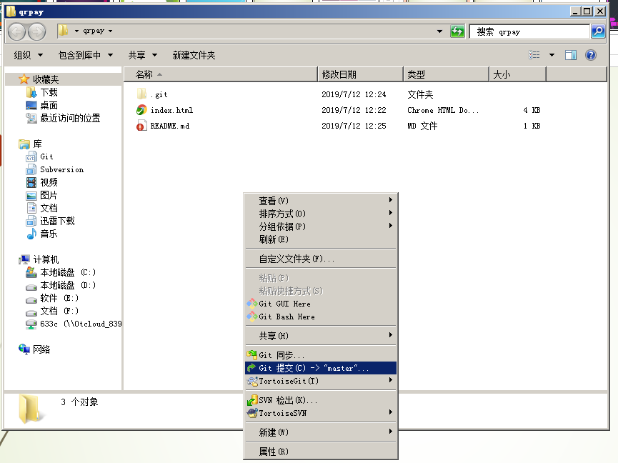
TortoiseGit（可选）

Slide 14
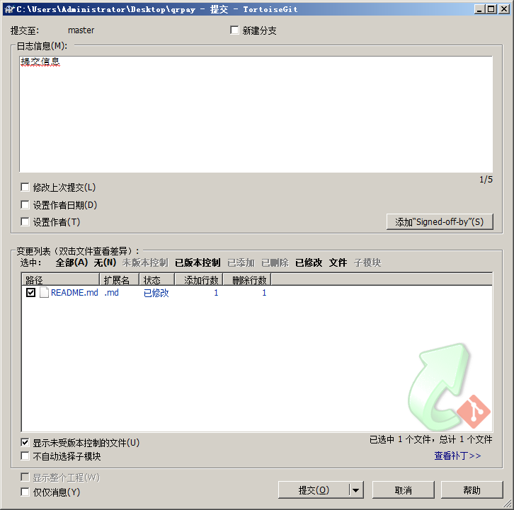
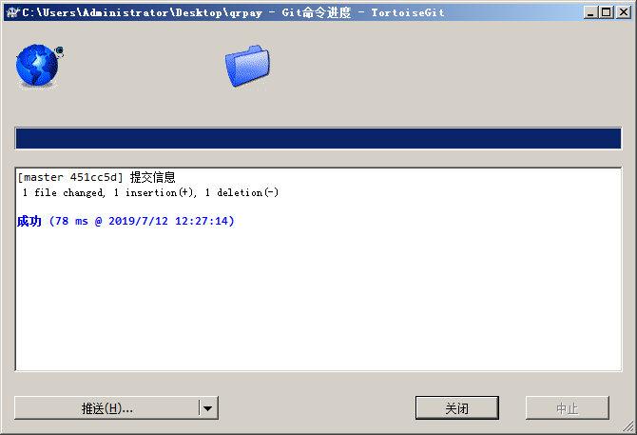
提交

Slide 15
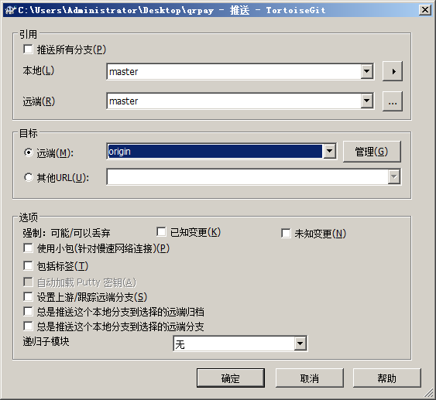
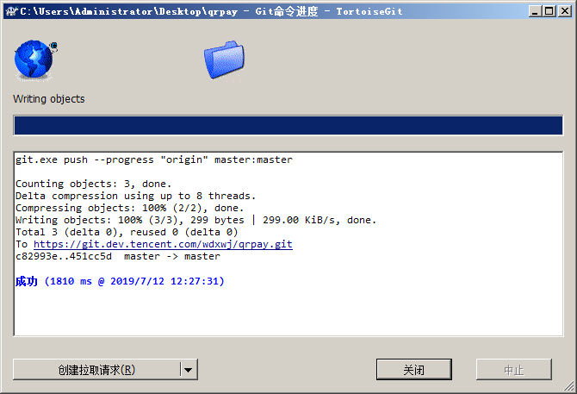
推送

Slide 16
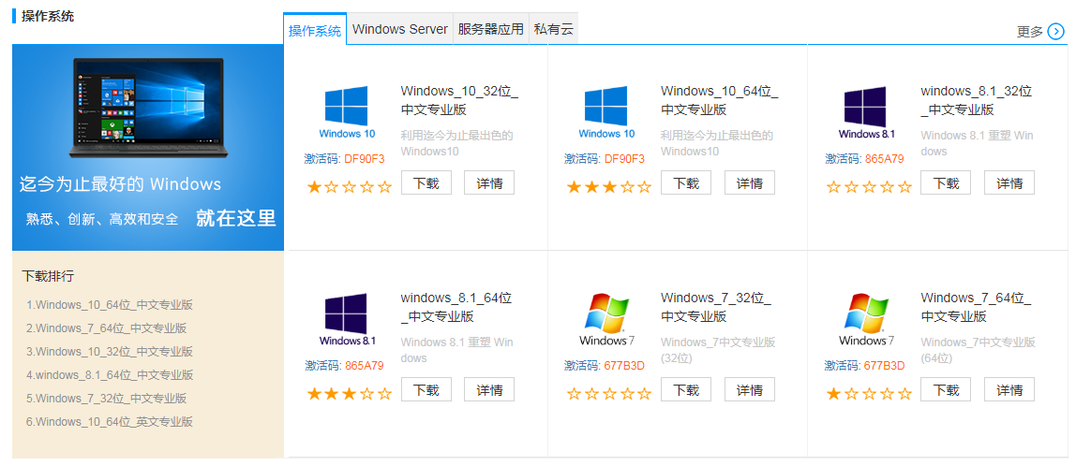
cqu.edu.cn的福利
重庆大学正版软件管理平台 http://cr.cqu.edu.cn

Slide 17
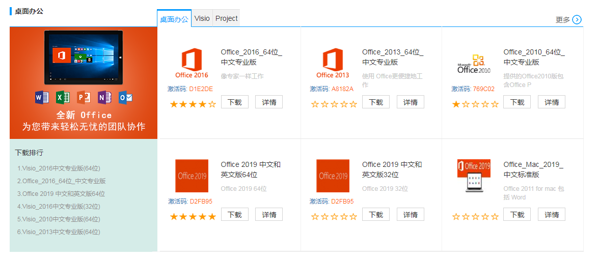




Slide 18
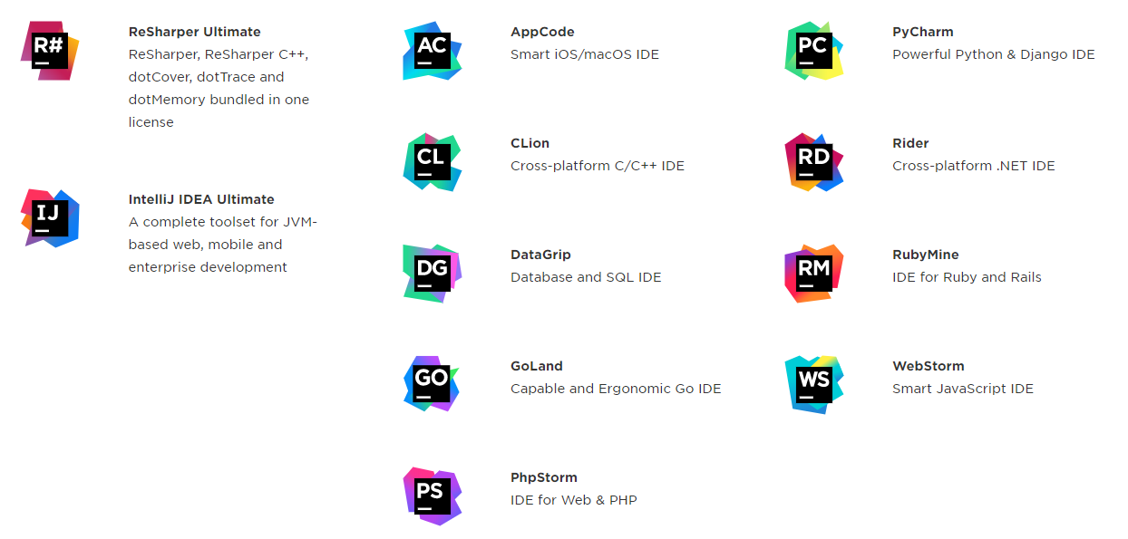
Jetbrains 全家桶

Slide 19

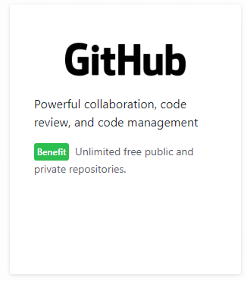


Github Student Developer Pack
https://education.github.com

